Slide 1
اختبار الفصل
أ.أحـمـد الأحـمـدي @ahmad9963

Slide 4
أ.أحـمـد الأحـمـدي @ahmad9963

Slide 5
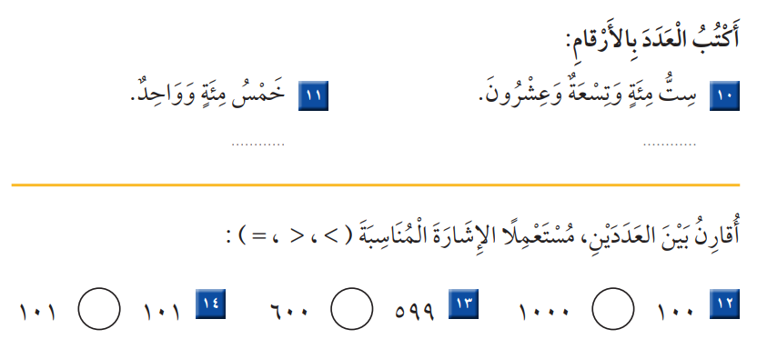

Slide 6
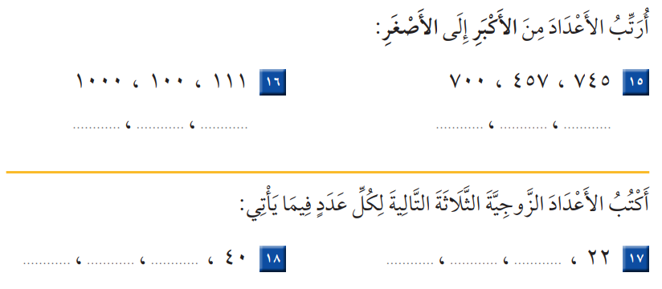
أ.أحـمـد الأحـمـدي @ahmad9963

Slide 7
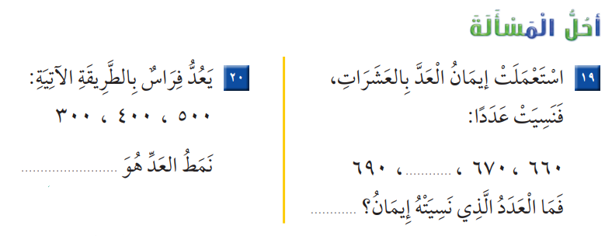
أ.أحـمـد الأحـمـدي @ahmad9963

